Slide 1
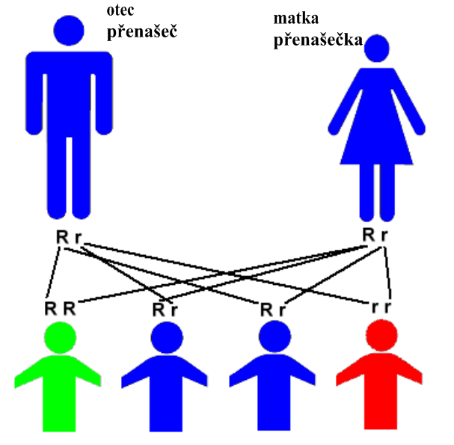

Genetika človeka

Slide 2
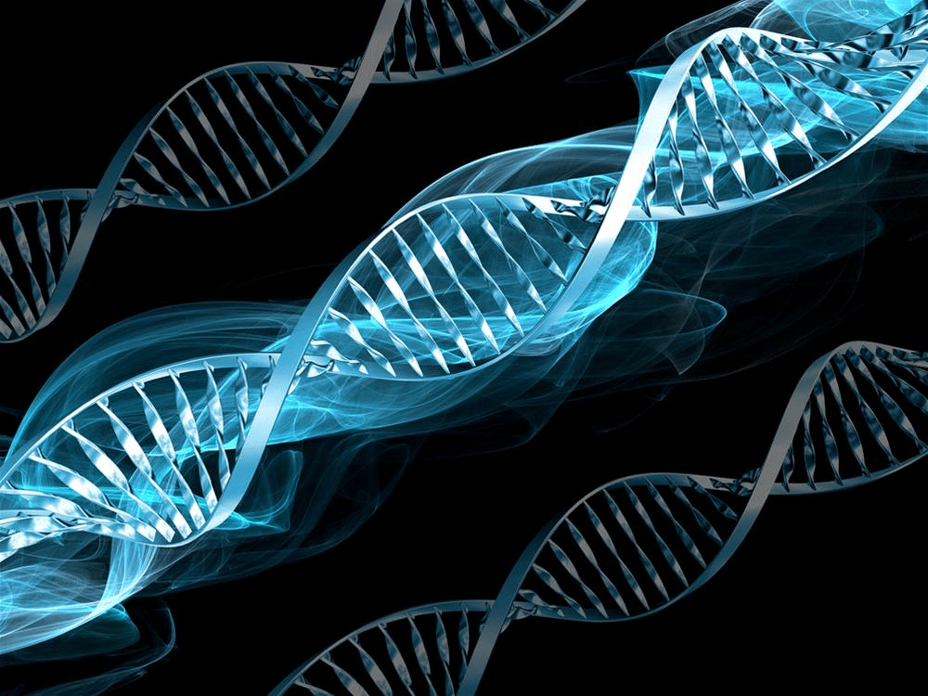
GENETIKA ČLOVEKA
Dedičnosť človeka nemožno skúmať z etického hľadiska metódou pokusného kríženia. Ľudské partnerské páry majú navyše málo potomkov na to, aby sa dedičnosť ktoréhokoľvek znaku mohla analyzovať priamo podľa štiepnych pomerov v jednotlivých generáciách. Pri priemernej generačnej dobe človeka (asi 27 rokov) môže genetik objektívne sledovať najviac 4 generácie. Každý človek je veľmi zložitým polyhybridom, má veľmi rozsiahly a individuálne zložito diferencovaný genotyp, a tým aj fenotyp. Človek žije v populáciách, ktoré sa odlišujú veľkosťou a mierou izolácie, v ktorých sa veľmi rozmanite uplatňujú vplyvy génového posunu.
Genetika človeka má teda v podstate k dispozícií namiesto experimentálnych metód pozorovacie metódy. Sleduje fenotypové prejavy osôb vybraných podľa určitého systému:

Slide 3
METÓDY
  rodokmeňová metóda = genealogický výskum
  výskum dvojčiat = gemelologický výskum
  populačný výskum
  štúdium karyotypov
  genetické a biochemické metódy

Slide 4
1. RODOKMEŇOVÁ METÓDA = GENEALOGICKÝ VÝSKUM
    človek, od ktorého sa začína robiť výskum sa nazýva proband
    schéma rodokmeňa sa zapisuje pomocou štandartných značiek

Slide 5
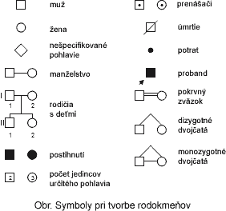

Slide 6
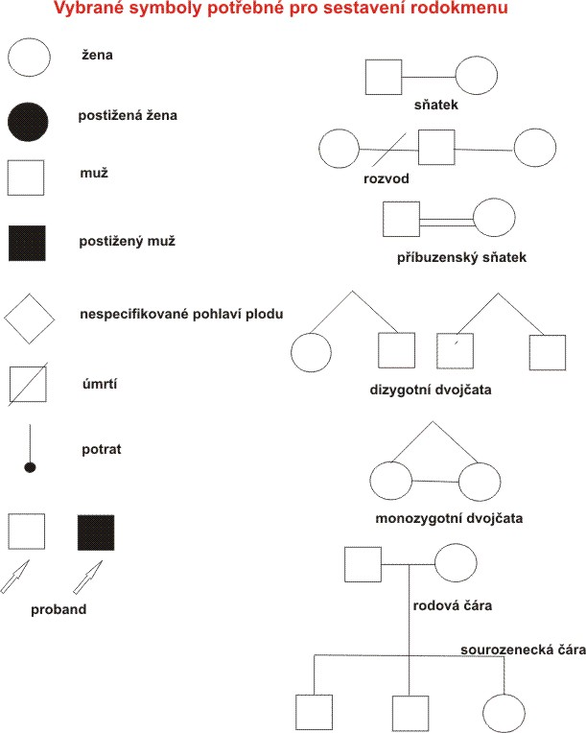

Slide 7
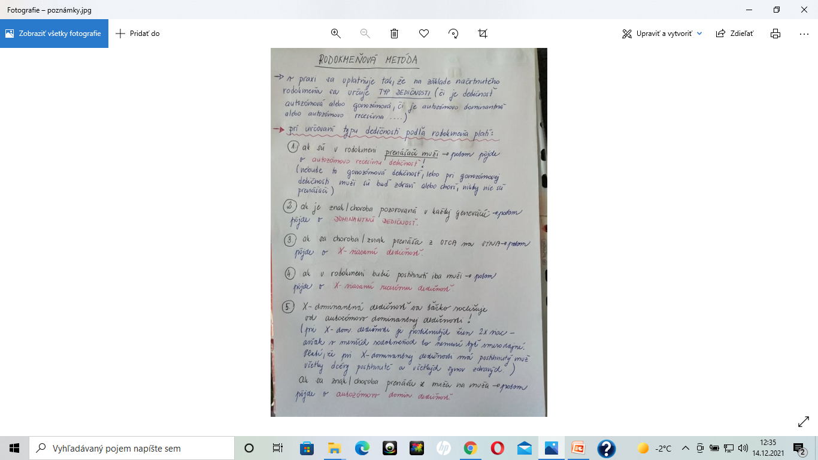
dcéry

Slide 9

2. VÝSKUM DVOJČIAT = GEMELOLOGICKÝ VÝSKUM
    dvojvaječné
      dve vajíčka, každé oplodnené jednou spermiou
    jednovaječné
      1 vajíčko oplodnené jednou spermiou
      vždy rovnaké pohlavie
    z genetického hľadiska sú zaújimavejšie jednovaječné dvojčatá
      majú rovnakú genetickú výbavu, ale nie sú úplne totožné je možné sledovať aj vplyv prostredia

Slide 10
3. POPULAČNÝ VÝSKUM
    ide o skúmanie určitej reprezentačnej vzorky populácie

Slide 11
4. ŠTÚDIUM KARYOTYPOV
    študuje sa zostava a štruktúra chromozómov
    chromozómy sú zostavené podľa medzinárodných pravidiel na základe ich dĺžky a umiestnenia centroméry do 7 skupín označených A-G
    je možné zistiť rozličné chromozómové aberácie a genómové mutácie
    ľudské chromozómy sa najčastejšie vyšetrujú z krvných buniek, kostnej drene alebo kože
    dajú sa vyšetrovať aj prenatálne z plodovej vody
      odber plodovej vody sa robí amniocentézou
  ♂ 46, XY ♀ 46 XX

Slide 12
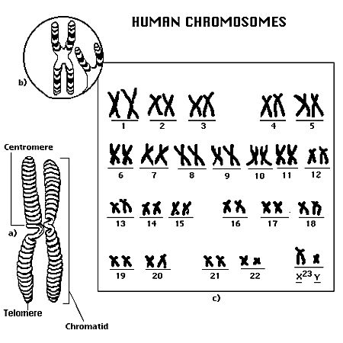
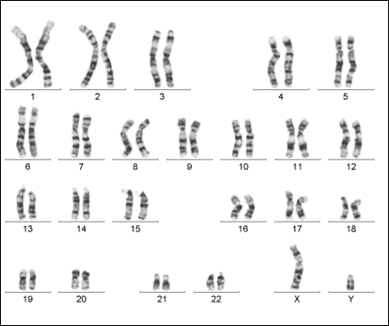

Slide 13
5. GENETICKÉ A BIOCHEMICKÉ METÓDY
    technológia rekombinantnej DNA – génové inžinierstvo
      podstatou - štiepenie DNA na krátke úseky pomocou špeciálnych enzýmov
      tieto úseky sa vkladajú do plazmidov baktérii, čo umožňuje ďaľší výskum
    Diagnostika DNA na molekulovej úrovni umožňuje určiť dedičné vlohy :
    preimplantačná diagnostika
      vyšetrovanie buniek blastuly
    prenatálna diagnostika
    - vyšetrenie buniek plodu a placenty
    Postnatálna diagnostika
    - jadrové bunky po narodení

Slide 14
Dedičnosť normálnych znakov
- štúdium tzv. nepatologickej premenlivosti (nie ochorenia)
- uplatnenie: v kriminalistike; v identifikácii otcovstva
DAKTYLOSKOPIA – zisťovanie totožnosti na základe odtlačkov prstov; ide o polygénny typ dedičnosti
URČOVANIE OTCOVSTVA – napr. pomocou dedičnosti krvných skupín
SFARBENIE POKOŽKY, VLASOV – zložitý polygény typ dedičnosti
- aj správanie človeka má genetický základ (pr. dispozície k tučnoste, neuróze)

